Slide 1
БЕРЕЖЛИВАЯ КУБАНЬ
Оптимизация приема детей в МБУ ДО СЮТ г. Сочи

Slide 2
Оптимизация приема детей в МБУ ДО СЮТ г. Сочи
Муниципальное бюджетное учреждение дополнительного образования станция юных техников города Сочи
Адрес: 354 071, Краснодарский край, г.о. город-курорт Сочи, ул. Гагарина, 71
Телефон: 8 (862) 296-51-47
E-mail: ut@edu.sochi.ru

Slide 3
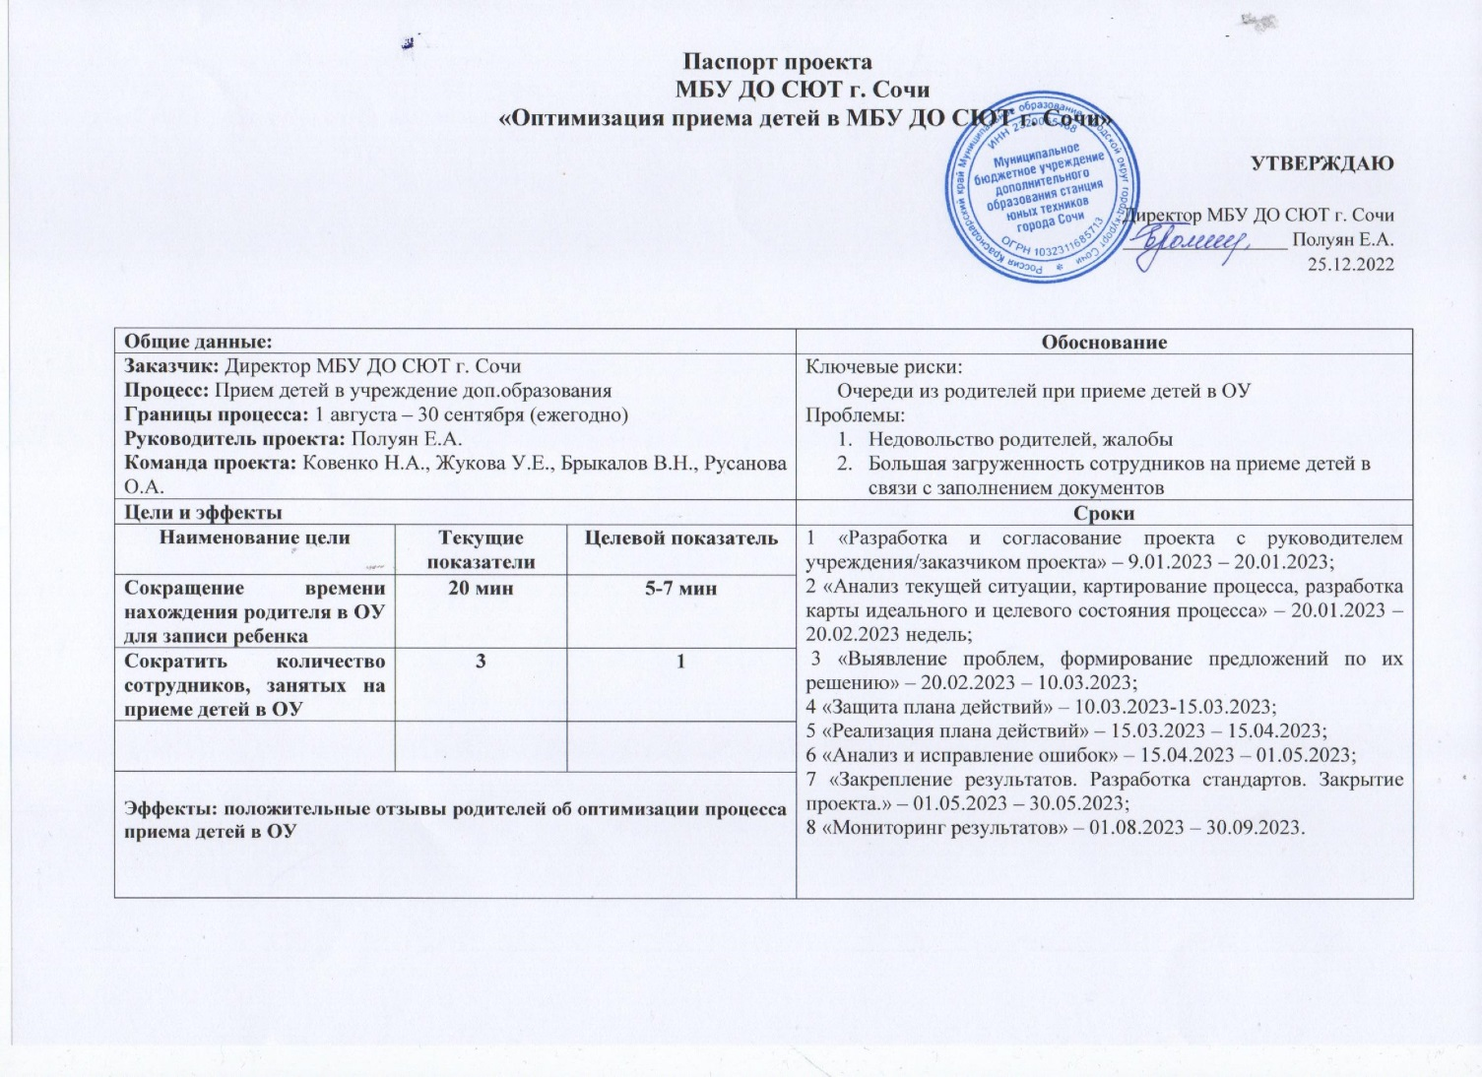
ПАСПОРТ ПРОЕКТА

Slide 4
КОМАНДА ПРОЕКТА
Руководитель проекта:
Полуян Е.А., директор
Команда проекта:
Ковенко Н.А., зам.директора по УВР
Жукова У.Е., зам.директора по ВР
Смышляева Т.Б., секретарь

Slide 5
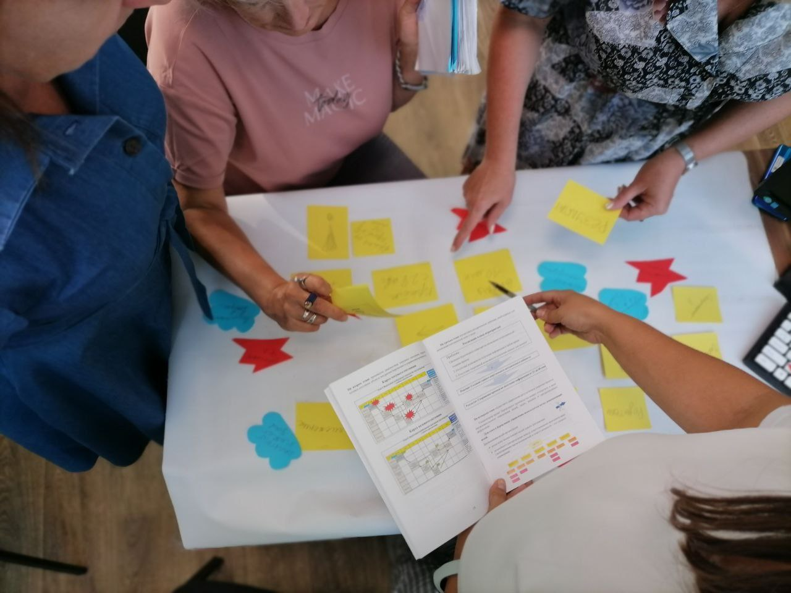
КАРТИРОВАНИЕ

Slide 6
КАРТА ТЕКУЩЕГО СОСТОЯНИЯ ПРОЕКТА
20-30 минут на каждого родителя (ребенка)
длинные очереди
недовольство родителей
копирование документов
заполнение бланков родителями вручную
большой расход бумаги
задействуется много специалистов (чтобы сократить очереди)

Slide 7
КАРТА ЦЕЛЕВОГО СОСТОЯНИЯ ПРОЦЕССА
не более 15 мин минут на каждого родителя (ребенка)
сокращение очереди/ее отсутствие
довольные родителей
не тратить бумагу и время на копирование документов
минимизировать заполнение бланков родителями
задействовать 1-2 специалистов (в идеале – только секретаря)

Slide 8
ПЛАН МЕРОПРИ- ЯТИЙ ПО УСТРАНЕНИЮ ПРОБЛЕМ

Slide 9
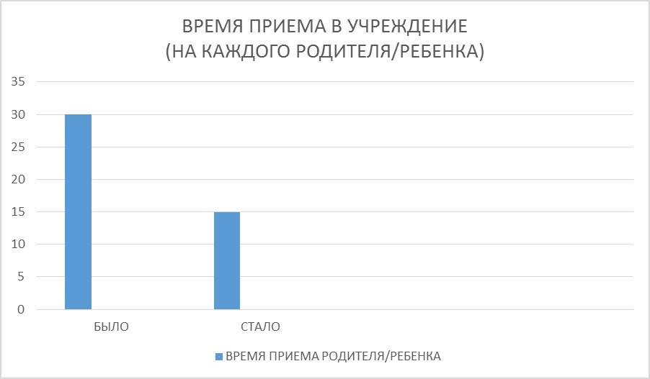
РЕЗУЛЬТАТЫ
Было – 30 мин
Стало -15 мин

Slide 10
РЕЗУЛЬТАТЫ
Стало:
электронная база данных детей (сканирование документов),
сокращение времени према - 10-15 минут на родителя/ребенка
! планируем сокращение времени в будущем для тех, кто приходит в учреждение повторно в следующем году – 5-10 минут на родителя/ребенка – за счет того, что уже сканированы документы
существенная экономия бумаги
удобная электронная система.

Slide 11
СПАСИБО ЗА ВНИМАНИЕ
Оптимизация приема детей в МБУ ДО СЮТ г. Сочи

